Slide 1
计算思维与系统设计基础 第七周
第四组 南佳凡 孔德嘉 田卓钰

Slide 2
Project2大纲
1.总述：Project2的目标
2.对几个芯片：加法器（半加器，全加器，十六位加法器），增量器，算术逻辑单元进行功能介绍，设计的思路和具体的答案。
3.与之后的Project3,Project4的联系
4.在Project5——构建计算机体系结构中的作用

Slide 3
总述
在Project1实现的几个逻辑门，And, Or, Not, Mux的基础之上，能对数字进行算数操作，包括加法和函数计算。需要构建加法器，包括实现两位加法的半加法器（Half-Adder）,实现三位加法的全加器（Full-Adder）,实现多位加法的加法器（Adder），这些加法器进行的都是二进制的加法，需要构建用来对指定数字加1的增量器，能够实现多组算术运算和逻辑运算的算术逻辑单元（ALU）。

Slide 4
半加器（HalfAdder)
介绍：如图，有两个输入管脚，a, b，这就是两个操作数，sum是结果的最后一位（LSB）, carry是结果的第一位（MSB）。比如1 + 1在二进制加法中结果为10，所以carry = 1, sum = 0。
实现：根据人们做加法的方式，先得到最后一位，然后再考虑进位。图中Sum一位的输出，真值表恰好就是Xor门的真值表，所以先采用一个Xor门。因为是一位加法，当且仅当a = 1, b = 1，才会进位，carry一栏的真值表恰好是And门的真值表，因此用一个And门。

Slide 5
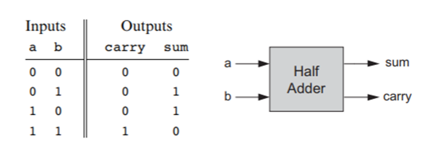

Slide 6
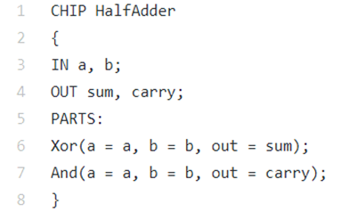

Slide 7
全加器(Full-Adder)
介绍：有三个输入管脚，代表三个一位的操作数。二进制加法中，最大是1 + 1 + 1 = 11，所以最多还是两位。 Sum是最后一位，carry是第一位。
实现：在半加器的基础上，我们可以得到两个数的末位，再用一次半加器（一个输入管脚是上次的sum）可以得到三个数相加的末位，两次用半加器，会得到两个carry，只要其中有一个为1，则结果为1，这与Or门是一致的。

Slide 8
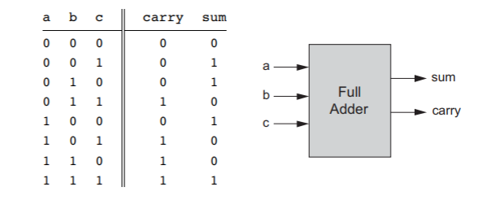

Slide 9
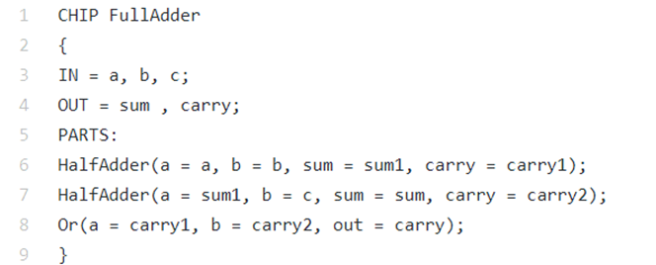

Slide 10
16位加法器（Add16)
介绍：加法器实现n位加法，这里讨论16位，更多位数的原理相同。16位是两个操作数（而Full-Adder是3个），每个操作数有16位（前面介绍的都只有一位），进行二进制加法。
实现：仍是从最后一位开始，仅有两个数（不涉及进位），使用HalfAdder, 之后的各位加法由于涉及进位，就都是3位，包含了上一位加法的carry，需要用FullAdder。位数虽然多，但是从倒数第二位到第一位都是进行同样的操作，只需要更改一下下标即可。

Slide 11
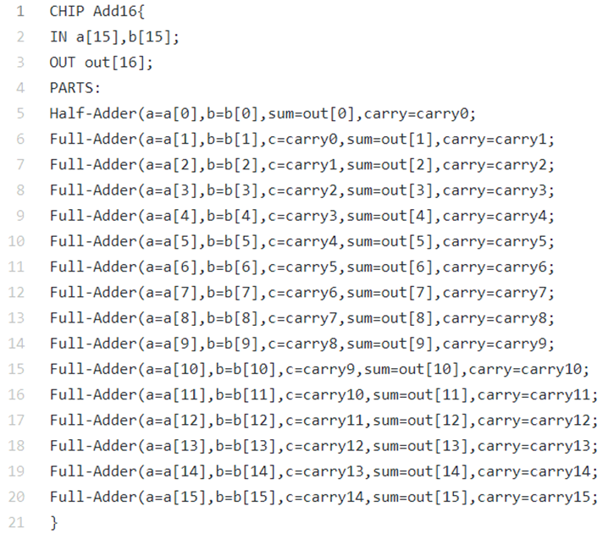

Slide 12
16位增量器
介绍：有一个输入管脚，输出为输入值+1。
实现：在加法器实现后，增量器很容易，其实相当于16位加法器的一个输入管脚恒为1。
用FullAdder，把一个输入管脚设为1（也就是true）即可。

Slide 13
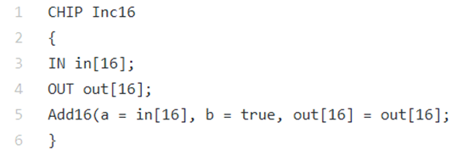

Slide 14
算术逻辑单元（下称ALU）
介绍：ALU是我们即将构建的Hack计算机平台的核心部分，用于计算一组固定的函数
ALU输入有两个16位的操作数x,y，有6个控制位。下面一一介绍6个控制位：
zx:对x输入置0，若输入的zx = 1,则x = 0。Zy亦是如此，不再介绍。
nx:对x进行按位取反。所谓按位取反，就是x作为一个16位的二进制数，每一位如果是0就取成1，是1就取成0。例如，1110111101111110，按位取反之后是：0001000010000001。Ny也是如此，不再介绍。
f：用来选择两种不同的操作，如果输入f为1就进行Add操作，为0就进行And操作。
no:最后一步，用于选择是否对结果进行按位取反。

Slide 15
再来介绍一下输出：
out[16]就是函数计算的结果。
ng,这是用来提示用户结果是否为负。Ng为1则结果为负。
zr，这是用来提示用户结果是否为0。Zr为1则结果为0。
ALU的实现过程就是逐个实现控制位的过程。实现控制位则是反复使用Mux的过程。Zx控制位，用Mux选择输出0还是输出x。nx，就是一个很典型的例子。先用16位Not门，得到一个结果，再用Mux选择是否要16位Not门得到的结果。Zy,ny是一样的操作。对f控制位，仍用处理nx的方法，先用16位And门和Add16各自得到一个结果，再用Mux选择要哪一个结果。Out是否取反，与nx的处理是一样的。Ng用了一个IsNeg16，其实用补码的知识IsNeg16是很容易实现的，如果从左到右，第1位为1，则是负，即输出1，第1位为0则为正，输出0，我想，其实随便用一个逻辑门And,Or,只要两个输入管脚都是第1位即可。Zr的实现很有意思，不需要像IsNeg那样用一个不熟悉的门，用16位Or就可以。

Slide 16
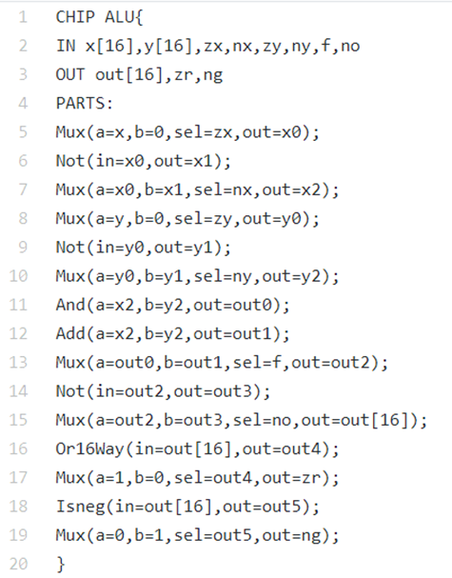

Slide 17
与Project3,5的联系
Adder
Incrementer
ALU
Project2
CPU
Project5
(computer)
RAM
Register
Project3
memory

Slide 18
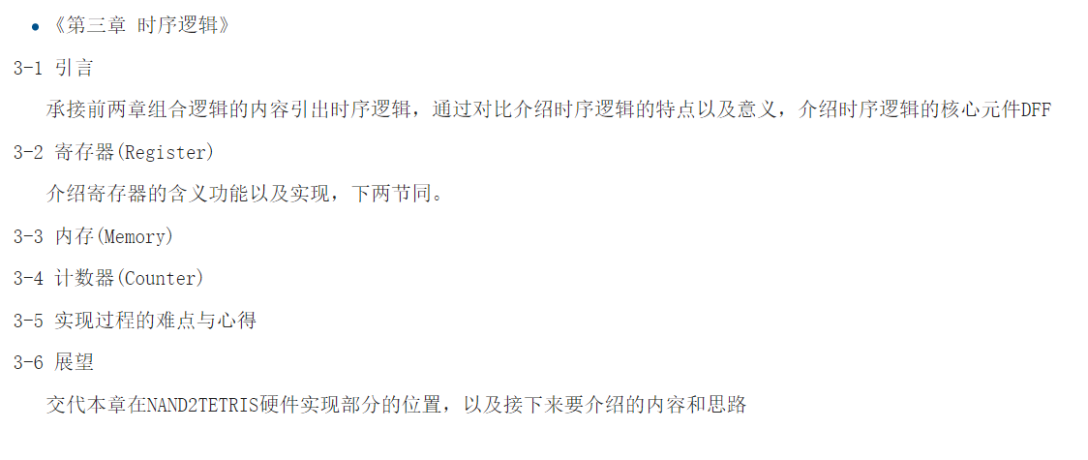
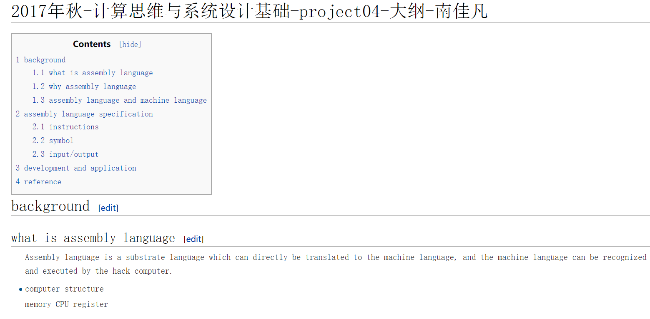

Slide 19
Project 3
芯片有组合芯片与时序芯片之分。组合芯片，Project1的布尔芯片和Project2的算术芯片，输出结果近仅仅取决于输入变量的排列组合，与时间无关，更不能维持状态，没有存取（读写）数据的功能。而计算机不仅需要计算，也需要保存和读取数据。因此我们需要时序芯片。

Slide 20
时钟（Clock)
每台计算机有一个Master Clock(主时钟），提供连续交变的信号。它的硬件实现基于振荡器（oscillator)。振荡器在信号0-1，即低电平-高电平之间交替变化。由此有了周期的概念，一个周期包含完整的一次高电平和低电平持续时间。由此时间被分成了离散的时间单元。通过硬件电路，主时钟的信号同时被传送到计算机的各个时序芯片中，形成巨大的分布式“合唱阵容”。

Slide 21
触发器（Flip-Flop)
采用的是数据触发器（Data Flip-Flop)，即DDF。它的功能是，输出前一个时间单元的输入，这就能够维持状态。即out(t)=in(t-1)。和Nand门一样，DFF门在我们的计算机体系中处于非常底层，计算机中所有的时序芯片都基于大量的DFF门，这些DFF门与同一个主时钟相连。DFF门的实现不予考虑，把它当作是原始构建模块。小三角代表的是时钟信号的输入。

Slide 22
寄存器（Rigisters)
寄存器具有记忆功能，能实现存储某一时间单元的值，因为它实现的是out(t)=out(t – 1)的功能（而DFF门是out(t) = in(t – 1))。
寄存器的实现：Mux的sel就是load,用来决定是否存储新输入的值。如果load为1，则DFF的输出是in的值，并且把这个值作为Mux的输入，也就是一个“旧值了”。要怎么读取，Mux和DFF的输出管脚都不可用了。这时就用And或者是Or，两个输入管脚的值都为DFF的 输出值就可以了。

Slide 23
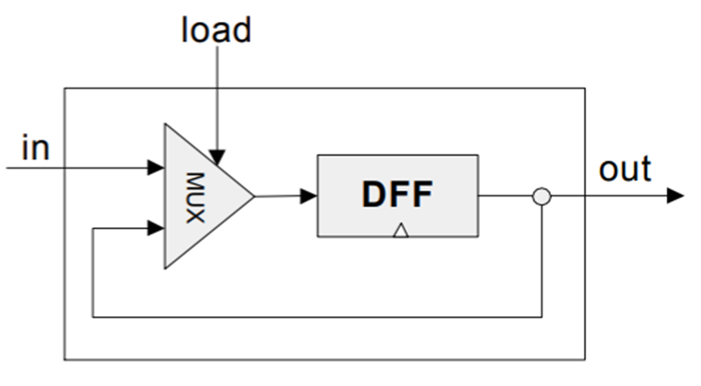

Slide 24
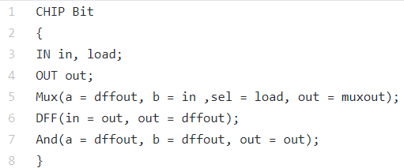
所以，用HDL就是：

Slide 25
PC(16位计数器）
与Project2的Inc有点联系，但后者是组合芯片，必须依赖输入。PC不需要，它有四个输入管脚：inc, load, reset和16位的输入。如果选择inc，就会在前一个时间单元的输出上加1.如果选择load，数就会变到加载的值。如果选择reset，则清零，接下来如果选择inc，就再次开始计数。
实现过程与ALU相似，用Mux逐个实现控制位inc, load, reset。

Slide 26
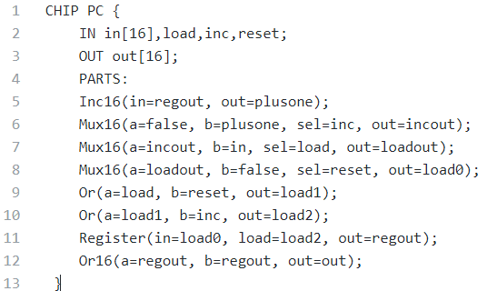

Slide 27
谢谢

